Slide 1
ANKARA ÜNİVERSİTESİ
SAĞLIK BİLİMLER FAKÜLTESİ
ORTEZ-PROTEZ BÖLÜMÜ
OPZ210 ORTEZ BİLİMİ III UYGULAMA – 7. Hafta
HAZIR DİZ ORTEZLERİ
Prof. Dr Serap Alsancak
Doç.Dr.Senem Güner
Öğr. Gör.Enver Güven
Öğr. Gör. Ali Koray Özgün

Slide 2
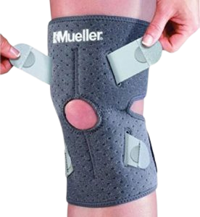
HAZIR DİZ ORTEZLERİ
Diz ortezleri genel olarak diz ve komşu yapıdalardaki;
Doğumsal
İltihabi
Dejeneratif
Travmatik
paralitik nedenlerle;
dizde
Deformite
Ağrı
Fonksiyon kaybına yol açan diz patolojilerinde ;
Koruyucu,
Rehabilitasyona yardımcı olmak,
Fonksiyonu sağlamak
Gerektiğinde dizi yaşam boyunca desteklemek
Amacıyla kullanılır.

Slide 3
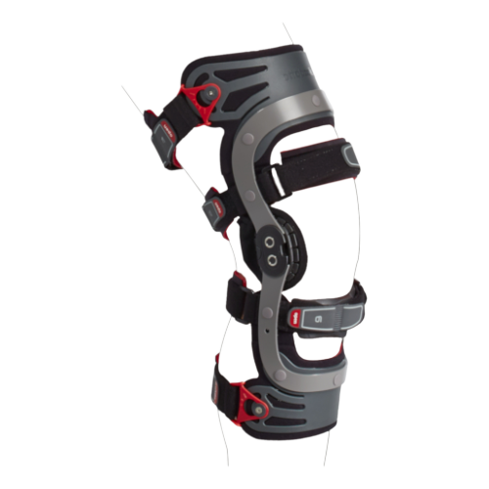
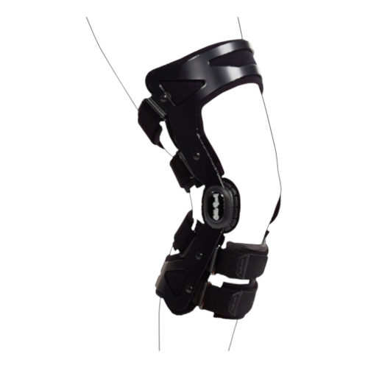
Diz ortezlerinin kullanım yerleri:
Femurun uzun ekseni ile tibianın uzun eksini arasında bulunan ve yaklaşık 10º olan Q açısındaki lateral instabile veya patellar subluksasyona bağlı görülen artışta.
Femeral anteversiyonda.
Dizin varus veya valgusunda.
Tibial torsiyonda.
Transvers ve retinakular elementler arasındaki imbalansa bağlı lateral instabilitenin bozulmasında

Slide 4
Günümüzde kullanılan diz ortezleri amaçlarına göre üç ana başlıkta toplanabilir.
Proflaktik Ortezler
Fonksiyonel Diz Ortezleri
Postoperatif Ortezler

Slide 5
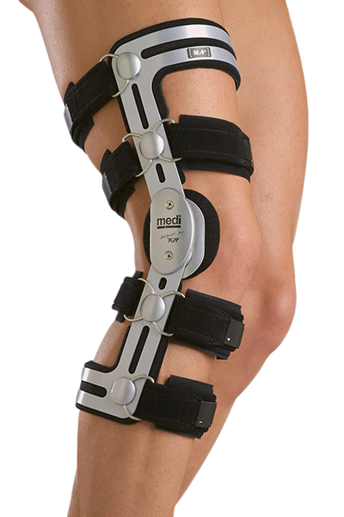
Proflaktik ortezler daha çok sporcularda aktivite sırasında oluşan ciddi travmalarda dizin anatomik, fizyolojik ve mekanik yapısını korumayı amaçlar.

Slide 6
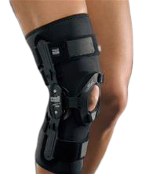
Pasif Diz ortezleri instabilite ortezleri olup genellikle termoplastikten veya karbondan üretilen, metal, veya plastik yan barı olan ortezlerdir.
Aktif diz ortezleride hareket aralıkları ayarlanabilir ve dizin stabilizasyonu sağlanır

Slide 7
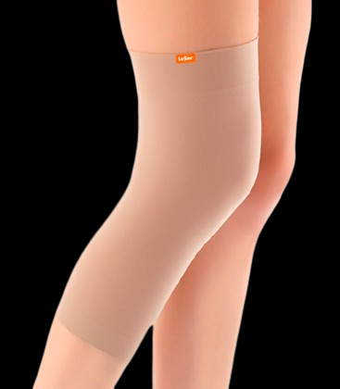
Soft Diz Ortezleri
Elastik dizlik
Dizi desteklemek, eklemi rahatlatmak ve sabit kompresyon yapmak amacıyla kullanılır. Hastanın hareketlerine izin verir.
Kullanıldığı yerler
Dizde ağrı ve zorlanma
Bursitler, yumuşak doku sorunları
Osteoartrit ve artrit gibi kronik eklem problemleri

Slide 8
Solf Diz Ortezleri
Elastik dizlik
Angora dizlik
46% Angora 37% wool 9% polyamide 8% lycra malzemeden üretilmiştir. Yumuşak,sıcak ve maksimum konfor sağlar. Eklemi ısıtır, dolaşımı arttırır ve ağrıyı azaltır. Diz çevresindeki silikon halka ile dizi stabilize eder.
Kullanıldığı yerler
Zayıf ve ağrılı diz
Patella çevresine destek ve eklemi desteklemek
Meniskopatiler

Slide 9
Solf Diz Ortezleri
Elastik dizlik
Angora dizlik
Neopren dizlik
Yumuşak örgü neopren malzemeden üretilir ve burkulma, diz ekleminde şişlik ve ağrı durumunda kullanılır. Daha fazla destek istendiğinde patella çevresinde silikon destek yanında balenlerle daha fazla stabilizasyon sağlanır veya ek bantlarla dizdeki kompresyon ve destek arttırılır.
Kullanıldığı yerler
Diz ağrısı
Hafif instabilite
Aşırı spor nedenli zorlanma
Patellafemoral ağrı sendromu
Dizde şişlik ve yumuşak doku yaralanmaları

Slide 10
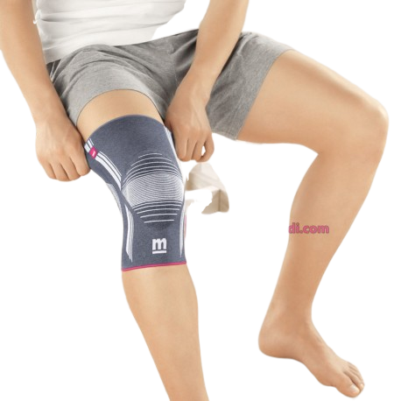
Patella eklem çevresinde silikon destekle kompresyon yapar ve ödemin daha kolay uzaklaştırılmasına yardımcıdır. Diz çevresinde propriosepsiyonu ve dizin stabilizasyonunu uyarır. Özel hava geçirgen örgü kumaş nemi uzaklaştırır ve dizin dış ve iç kısmındaki spiral balenler ile destekleme yapar ve diz arkasında katlanmayı engeller.
Solf Diz Ortezleri
Elastik dizlik
Angora dizlik
Neopren dizlik
Esnek balenli dizlik
Kullanıldığı yerler
Diz instabilitesi
Patellofemoral ağrı
Osteoartrit ve artrit
Menisküs hasarı
Sprain ve strain
Dizde şişlik ve yumuşak doku yaralanması

Slide 11
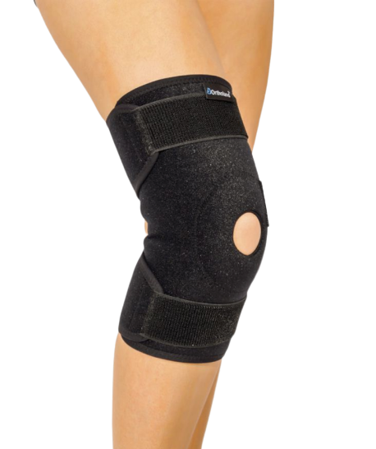
Solf Diz Ortezleri
Elastik dizlik
Angora dizlik
Neopren dizlik
Esnek balenli dizlik
Patella Stabilizatör Ortez
Patellanın doğru pozisyona getirilmesi hedeflenir. Patella yerleşiminin diz ortasında olması gerekir. Bazen patella dışa veya içe kayar hatta belirgin şekilde eklem aksı bozulur. Bu durumda diz hareketleri ağrılı ve zorludur.
Kullanıldığı yerler
Patellofemoral ağrı
Kondromalazi patella
Patellasubluksasyon ve luksasyonu
Lateral gevşetme operasyonu sonrası stabilziasyon

Slide 12
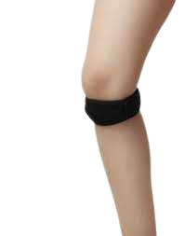
Solf Diz Ortezleri
Elastik dizlik
Angora dizlik
Neopren dizlik
Esnek balenli dizlik
Patella Stabilizatör Ortez
Patellar Tendon Bandı
Quadriseps kasının tendonuna uygulanan baskı ile propriosepsif performansı arttırmak ve diz eklemine binen yükü azaltmak amaçlı kullanılan elastik bir banttır. Bu şekilde diz kapağında koşu, sıçrama nedenli hasar engellenir ve diz kapağı mekanizması güçlendirilmeye çalışılır.
Kullanıldığı Yerler
Patellofemoral yerleşimli ağrı (diz alt kısmında ağrı)
Osggod Schlatter
Koşucu dizi

Slide 13
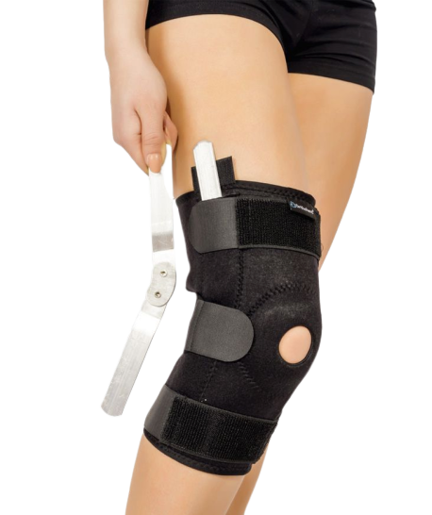
B) Solf ve Eklemli Diz Ortezleri
Eklemli yan barlı diz ortezi
Bu tür dizliklerde hedef dizde istenilen fleksiyon ve ekstansiyon yani bükme ve açma hareketinin ayarlanabilmesi ve dizin stabilizasyonu, hareketlerin hekimin istediği şekilde planlanmasını sağlar. Amaç ekleme olan yüklenmelerin kontrol edilmesi, istenmeyen hareketin engellenmesidir
Kullanıldığı yerler
Bağ ameliyatları sonrası diz ekleminin korunması
Diz instabilitesine neden olan kollateral bağ yaralanmaları
Menisküs cerrahisi sonrası yükü dengeleme
Patellofemoral ağrı sendromu
Romatoidartrit eklem hasarı

Slide 14
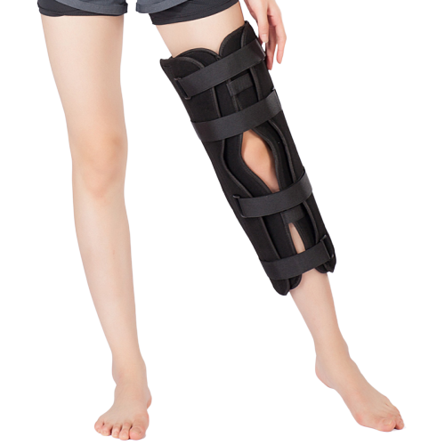
Dizde travma sonrası veya postoperatif olarak hareketin kısıtlanması istendiğinde kullanılan cihazlarıdır. Bazı modellerde ortez içine yerleştirilen yumuşak desteklerle daha fazla kompresyon sağlanır veya ekstra soğuk jeller konularak diz eklemine soğuk kompresyon yapılabilir. Gerektiğinde medial ve laterale yerleştirilen alüminyum barlar ile tam stabilizasyon sağlanır.
B) Solf ve Eklemli Diz Ortezleri
Eklemli balenli dizlik
Diz immobilizer sistemler
Kullanıldığı yerler
Postoperatifstabilizasyon
Diz Travma ve yaralanmaları

Slide 15
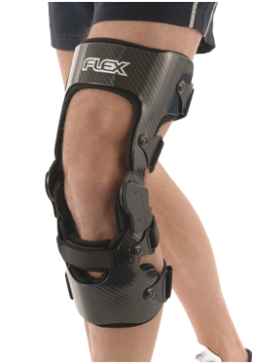
B) Solf ve Eklemli Diz Ortezleri
Eklemli balenli dizlik
Diz immobilizer sistemler
Rijit bağ yaralanması ortezleri
Amaç ön çapraz bağ, arka çapraz bağ veya kollateral bağ yaralanmasına göre ve yaralanma şiddetine ve hastanın aktivitesine göre uygun ortez karar verilmesidir. Bu ortezlerde dizdeki eklemle istenilen açılar planlanır.
Kullanıldığı yerler
Anterior ve posteriorcruciateligaman yaralanması
Kollateral bağ yaralanmaları
Dizde genurecurvatum
Postoperatif diz hareket kontrolü
İnstabilitede konservatif bakım ve korunma

Slide 16
B) Solf ve Eklemli Diz Ortezleri
Eklemli balenli dizlik
Diz immobilizer sistemler
Rijit bağ yaralanması ortezleri
Osteoartrit yüklenme engelleyen fonksiyonel ortezler
Medial veya lateraldeki hasara bağlı olarak tek taraflı yükü azaltmak amacıyla üç nokta prensibi ile dizi varusa veya valgusa getiren ve aynı zamanda dizin stabilizasyonunu da maksimum destekleyen ortezlerdir.
Bu ortezle diz hareketleri istenilen açılarda sınırlanabilir. Özellikle dizdeki kireçlenmeler dizin iç kısmındaki kıkırdakta daha fazla hasarlanma yapar ve ağrı burada daha fazladır. Eğer yürüme ve yüklenme sırasında hasarlı taraftaki yük azaltılacak olursa kişi rahat ve ağrısız yürür

Slide 17
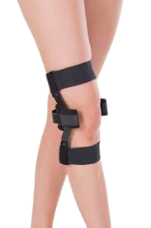
B) Solf ve Eklemli Diz Ortezleri
Eklemli balenli dizlik
Diz immobilizer sistemler
Rijit bağ yaralanması ortezleri
Osteoartrit yüklenme engelleyen fonksiyonel ortezler
Genu recurvatum ortez
Dizde aşırı geriye hareketi önlemek için kullanılan ortezdir. Dizin hiperekstansiyonundaki artma kuvveti azalmış quadriseps kası, aşırı bağ gevşekliği durumunda veya yürümedeki patolojilere bağlı ortaya çıkar
Kullanıldığı yerler
Dizde recurvatum
Orta derecede stabilite sorunu olan diz
Varus ve valgusin stabilitesi
Nörolojik fonksiyon bozuklukları

